Slide 1
Les prothèses intra-péritonéales produisent-elles des occlusions ? Analyse des données nationales françaises
Congrès MESH 2022
17 Juin 2022
Théophile DELORME
Notes:
Bonjour à toutes et à tous,
Théophile Delorme, je suis interne de chirurgie digestive au CHU de Dijon.
Chers Maitres, chers Professeurs,
Merci beaucoup de m’avoir convié à cette session MESH 2022 afin de vous présenter mon travail qui s’intitule :
Les prothèses intra-péritonéales produisent-elles des occlusions ? Analyse des données nationales françaises

Slide 2
Introduction
Incidence : 5% à 20%
Eventration sus ombilicale à distance d’une laparotomie exploratrice dans un contexte d’AVP
Notes:
Donc tout d’abord je vous prie de bien vouloir m’excuser mais mon travail a utilisé des données qui concernaient les éventrations et non les hernies primaires. Donc je vais passer rapidement sur quelques généralités concernant les éventrations :
Une éventration est une complication pariétale qui survient dans environ 5 à 20% des cas en fonction des études.

Slide 3
Introduction
Incidence : 5% à 20%
Facteurs de risque : obésité, infection du site opératoire, chirurgie d'urgence, tabagisme, malnutrition, diabète
Eventration sus ombilicale à distance d’une laparotomie exploratrice dans un contexte d’AVP
Notes:
Il existe un certains nombre de facteurs de risque pour développer une éventration en post opératoire parmi lesquelles on retrouve :
l’ obésité, l’infection du site opératoire, la chirurgie d'urgence, le tabagisme, la malnutrition, le diabète.

Slide 4
Introduction
Incidence : 5% à 20%
Facteurs de risque : obésité, infection du site opératoire, chirurgie d'urgence, tabagisme, malnutrition, diabète
Conséquences : ⇘ qualité de vie, ⚠ chirurgie en urgence
Eventration sus ombilicale à distance d’une laparotomie exploratrice dans un contexte d’AVP
Notes:
Ces éventrations ont 2 conséquences principales.
La première est l’impact sur la qualité de vie du patient. En effet elles peuvent entrainer des douleurs mais aussi avoir un impact psychologique du fait d’un sentiment de fragilité chez ces patients. De plus elles sont responsable d’un inesthetisme handicapant.
Enfin elles peuvent être la source d’intervention en urgence pour occlusion ou étranglement.

Slide 5
Introduction
Standard thérapeutique = renfort prothétique
Parker et al. International classification of abdominal wall planes (ICAP) to describe mesh insertion for ventral hernia repair. British Journal of Surgery 2020
Notes:
Concernant la prise en charge de ces éventration, aujourd’hui il existe un standard thérapeutique bien accepté qui consiste donc à dire que pour les éventrations nécessitant une prise en charge chirurgicale il faut utiliser un renfort prothétique.

Slide 6
Introduction
Standard thérapeutique = renfort prothétique
⇘⇘ taux de récidive
Parker et al. International classification of abdominal wall planes (ICAP) to describe mesh insertion for ventral hernia repair. British Journal of Surgery 2020
Notes:
En effet l’utilisation de renfort prothétique permet la réduction significative du taux de récidive à 1 ans passant de 50% en raphie simple à moins de 10% à l’aide du renfort prothétique.

Slide 7
Introduction
Standard thérapeutique = renfort prothétique
⇘⇘ taux de récidive
Plan de positionnement idéal de la prothèse ?
Parker et al. International classification of abdominal wall planes (ICAP) to describe mesh insertion for ventral hernia repair. British Journal of Surgery 2020
Notes:
Si l’utilisation du renfort prothétique ne fait plus débat, le plan de positionnement de la prothèse lui reste sujet à discussion.
Actuellement il n’existe pas de recommandation claire sur l’existence d’un plan à privilégier sur un autre.
Ce schéma publié en 2020 dans le British journal of surgery résume les différents plan de positionnement possible. Il faut en retenir 3 principaux a savoir le plan rétromusculaire, le plan pré péritonéale et enfin le plan intra péritonéale.

Slide 8
Introduction
Prothèses intra péritonéales
Cure d’éventration par voie coelioscopique
Notes:
Concernant justement ce plan intra péritonéale.
L’essort de la coeliochirurgie dans les années 2005 c’est accompagné d’un engouement majeur pour la mise en place des prothèse en intra péritonéale du fait d’une facilite de mise en place, d’une rapidité d’intervention et des avantages de l’aspect mini invasif de cette voie d’abord.

Slide 9
Introduction
Prothèses intra péritonéales
Complications connues
Incarcération intestinale
Adhérences intra abdominales
Douleurs
Fistules
Cure d’éventration par voie coelioscopique
Notes:
Cependant rapidement certaines complications ont été mise en avant avec par exemple un risque d’Incarcération intestinale, d’Adhérences intra abdominales, des Douleurs chroniques mais aussi des risque de Fistules.

Slide 10
Introduction
Prothèses intra péritonéales
Complications connues
Incarcération intestinale
Adhérences intra abdominales
Douleurs
Fistules
Pratique courante
En imagerie ou lors des reprises chirurgicales : adhérences ++
Cure d’éventration par voie coelioscopique
Notes:
Aujourd’hui en pratique courant nous savons que les patients nécessitant des reprises chirurgicales et porteurs de prothèses intra abdominales présenteront un abdomen ostile avec de nombreuse adhérences.

Slide 11
Introduction
Prothèses intra péritonéales
Complications connues
Incarcération intestinale
Adhérences intra abdominales
Douleurs
Fistules
Pratique courante
En imagerie ou lors des reprises chirurgicales : adhérences ++
Toutes les prothèses intra péritonéales induisent des adhérences
Cure d’éventration par voie coelioscopique
Santos Filho PV dos et Al. Acta Cirurgica Brasileira 2020
Notes:
Un récente étude espagnole publié en 2020 met d’ailleur en évidence que toutes les prothèses intra péritonéale induisent des adhérences

Slide 12
Introduction
Objectif de l’étude
Déterminer, à partir des données nationales PMSI, si les prothèses intra péritonéales s’associent à un sur risque d’occlusion intestinale adhérentielle dans les années ultérieures ?
Notes:
C’est donc dans ce contexte que nous avons décider de réaliser ce travail avec pour objectif de déterminer, à partir des données nationales PMSI.
Le PMSI c’est le programme de médicalisation du système d’information qui est une base de données nationale française qui collecte des données sur tous les séjours hospitaliers publics et privés en France depuis 2006.
Donc à partir du PMSI si les prothèses intra péritonéales s’associent à un sur risque d’occlusion intestinale adhérentielle dans les années ultérieures ?

Slide 13
Idéale
Etude interventionnelle : groupe avec prothèse extra péritonéale VS groupe avec prothèse intra péritonéale
Notes:
L’idéale serait de créer une etude interventionnelle avec un groupe avec prothèse extra péritonéale VS un groupe avec prothèse intra péritonéale.

Slide 14
Idéale
Etude interventionnelle : groupe avec prothèse extra péritonéale VS groupe avec prothèse intra péritonéale
→ Impossible avec le PMSI. Les codes ne permettent pas d’identifier la position de la prothèse
Notes:
Mais l’utilisation du PMSI s’associe à un certain nombre de limite du fait de codage imparfait et parfois peu specifique.
En effet il est impossible d’identifier le plan de positionnement de la prothèse à l’aide du codage PMSI.
Nous avons donc du trouver un autre chemin afin de pouvoir évaluer l’impact de la pose de prothèse intrapéritonéale.

Slide 15
Matériel et Méthodes
Protocole de l’étude
Base de données nationales du PMSI
1er Janvier 2010 au 31 Décembre 2019
Notes:
Nous avons donc utilisé la base de données nationale du PMSI.
C’est donc une étude retrospective. Avec une période d’intérêt allant du 1er janvier 2010 au 31 décembre 2019.

Slide 16
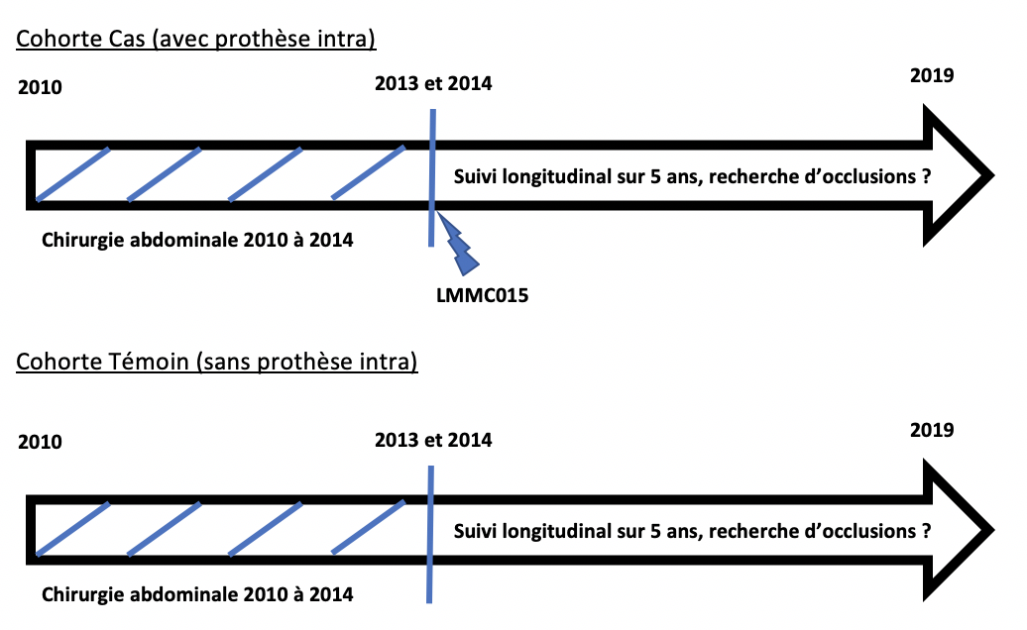
Matériel et Méthodes
Protocole de l’étude
Base de données nationales du PMSI
1er Janvier 2010 au 31 Décembre 2019
Notes:
Nous avons decidé de créer 2 Populations.
La premières: la population cas regroupe des patients porteurs d’une prothèse intraP.
La seconde la population témoins sont des patients ne présentant pas de prothèse intra péritonéale.
Les cas sont des patients de plus de 18 ans et opérées d’une cure d’éventration par voie coelioscopique avec pose de prothèse intra peritonale en 2013 ou 2014 et ayant un unique antécédent chirurgicale dans les 3 ans précédent le geste.
Les témoins sont des patients de plus de 18 ans et hospitalisé en 2013 ou 2014 pour tout type de motifs et n’ayant qu’un unique antécédent de chirurgie abdominale dans les 3 ans précédent leur inclusion.
Nous avons par la suite réalisé un suivi longitudinale de 5 ans à compter de leur inclusions.

Slide 17
Diagramme de flux de l’étude
Notes:
Ici nous pouvons voir le diagramme de flux de l’étude

Slide 18
Notes:
Avec initialement environ 1200 patients dans le groupe cas et un peu plus de 200 000 patients dans le groupe témoins.

Slide 19
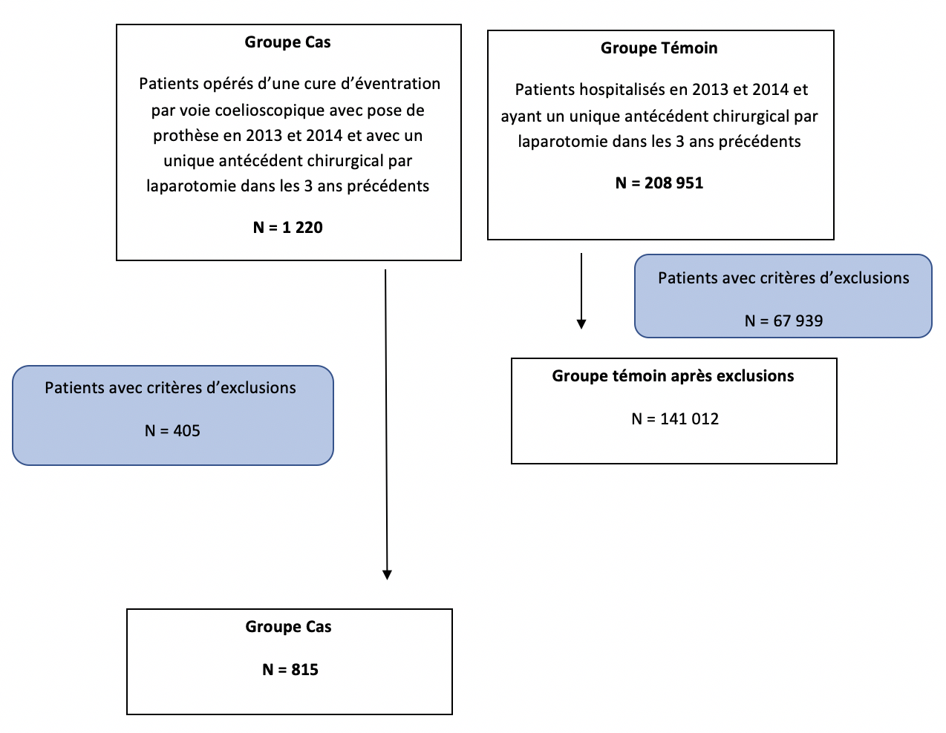
Notes:
Après exclusion, la populatin de cas perdait 1/3 de son effectif et passait à 815 patients et les témoins à 141 000 patients.
L’exclusion des patients était engendre par tout type de chirurgie abdomianle (digestive ou non) autre qu’une chirurgie pour occlusion. Ainsi, sauf pour la présence d’une cure d’éventration avec prothèse intra péritonéale dans le groupe « cas » à l’inclusion, nos deux populations sont identiques en ce qui concerne leur chirurgie initiale, leur suivi et l’absence de tout autres antécédents chirurgicale.

Slide 20
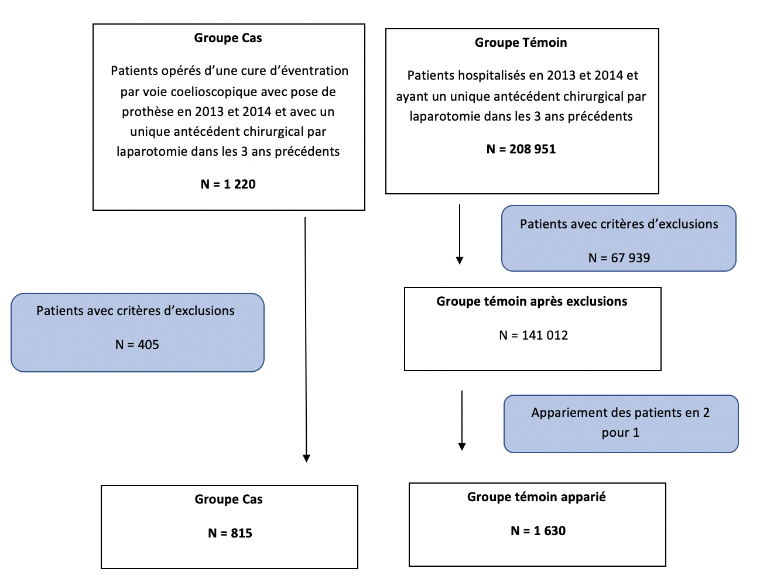
Notes:
Par la suite nous avons réalisé un appariement de 2 témoins pour un cas. L’appariement s’effectuait sur le sexe, l’année de la chirurgie initiale et le type de chirurgie.

Slide 21
Matériel et Méthodes
Variables considérées
Âge
Sexe
Comorbidités
Occlusions intercurrentes
Décès hospitaliers
Année de la chirurgie initiale
Type de la chirurgie initiale
Notes:
Pour chaque patient ont été recueillis l’âge, le sexe, les comorbidités dont l’obésité (code CIM-10 : E66) à l’inclusion ou dans les 3 années précédentes, ce qu’on a appele les occlusions intercurrentes à savoir les occlusions intestinales entre la chirurgie initiale et l’inclusion des patients en 2013 ou 2014, l’année de la chirurgie initiale et le type de cette chirurgie initiale classé en 4 domaines de chirurgie digestive :
Nous avons également colligé les décès hospitaliers survenant entre l’inclusion et l’occlusion intestinale ou la fin de la période de surveillance.

Slide 22
Matériel et Méthodes
Critère de jugement principal
Taux d’évènement occlusif dans les 5 ans à compter de l’inclusion
Notes:
Le critère de jugement principal était le taux d’évènement occlusif dans les 5 ans à compter de l’inclusion des patients en 2013 et 2014.
L’évènement occlusif était défini comme tout évènement entrainant une hospitalisation pour occlusion (motif d’hospitalisation obtenu à partir du diagnostic principal) nécessitant ou non une prise en charge au bloc opératoire. Code CIM-10 OU CCAM : K565, K660, K566, K567, K913, HPPA002, HPPC003.
Toute occlusion intestinale dans la période de suivi de 5 ans suivant l’inclusion a été étudiée.

Slide 23
Matériel et Méthodes
Critère de jugement principal
Taux d’évènement occlusif dans les 5 ans à compter de l’inclusion
Critère de jugement secondaire
Taux d’occlusion ayant nécessité une prise en charge chirurgicale
Notes:
Le critère de jugement secondaire était le taux d’occlusion ayant nécessité une prise en charge chirurgicale.

Slide 24
Résultats
Caractéristiques des patients
OG : chirurgie oeso-gastrique, HBP : chirurgie hépato-bilio-pancréatique, GCR : chirurgie colo rectale, DIV : chirurgie intra péritonéale autre
Notes:
Concernant les résultats.
Ce tableau résume les principales caractéristiques des patients. L’âge médian des cas était de 62 ans contre 64 ans chez les témoins appariés. La majorité des chirurgies initiales avaient eu lieu en 2012 et 2013
Concernant les statistiques nous avons réalisé un test de qui 2 pour les variables qualitatives et un teste de student pour les variables quantitatives.
Nous avions don 60 occlusions dans le groupe cas (soit 7,36%) contre 72 chez les témoins appariés (soit 4,42%). En analyse univariée cette différence était significative .

Slide 25
Critère de jugement principal
Analyse multivariée concernant le risque d’occlusion
HR : Hazard Ratio, IC- : borne basse de l’intervalle de confiance à 95% ; IC+ : borne haute de l’intervalle de confiance à 95%
Notes:
Pour l’analyse multivariée et afin d’étudier l’effet de la prothèse intra péritonéale sur le risque d’occlusion intestinale à 5 ans, nous avons effectué un modèle de survie.
Nous avons utilisé le modèle de Fine & Gray, qui prend en compte l’appariement de nos 2 populations mais aussi les risques compétitifs tels que les décès.
Nous l’avons ajusté sur l’âge des patients et l’obésité.

Slide 26
Critère de jugement principal
Analyse multivariée concernant le risque d’occlusion
Cure d’éventration avec pose de prothèse intra péritonéale
=
Sur-risque d’occlusion intestinale
HR à 1,712 (p=0.0025)
HR : Hazard Ratio, IC- : borne basse de l’intervalle de confiance à 95% ; IC+ : borne haute de l’intervalle de confiance à 95%
Notes:
Nous trouvons le même résultat qu’en univariée, à savoir que la cure d’éventration avec pose de prothèse intra péritonéale augmente le risque de présenter un évènement occlusif dans les 5 années suivant la chirurgie par rapport au groupe témoins appariés avec un Hazard Ratio à 1,712 [1,208-2,427] (p= 0,0025).
Les autres facteurs tels que l’age et l’obésité ne ressortait pas de manièere significative dasn un sens ou dans l’autre.
Age ref : 50/65

Slide 27
Critère de jugement secondaire
Groupe « cas » : intervention chirurgicale → 38 patients soit 4,66%
Groupe « témoins appariés » : intervention chirurgicale → 16 patients soit 0,98%
Notes:
Parmi les 60 occlusions du groupe « cas », 38 ont nécessité une intervention chirurgicale soit 4,66% de la population « cas », a contrario, dans le groupe « témoins appariés » seul 16 patients ont eu besoin d’une intervention chirurgicale soit 0,98% de la population appariée (p<0,01).

Slide 28
Critère de jugement secondaire
Groupe « cas » : intervention chirurgicale → 38 patients soit 4,66%
Groupe « témoins appariés » : intervention chirurgicale → 16 patients soit 0,98%
Au total : 63,33% des patients « cas » occlus ont nécessité une intervention chirurgicale contre 22,22% des patients appariés occlus (p<0,01)
Notes:
Au total 63,33% des patients « cas » occlus ont nécessité une intervention chirurgicale pour régler l’occlusion contre 22,22% des patients appariés occlus
Ce qui tent à dire que l’occlusion avec prothèse necessite plus souvent une intervention que le groupe sans prothèse qui passe plus facilement médicalement.

Slide 29
Discussion
Points forts
Points faibles
Durée de suivi
Deux populations pures et comparables
Etude descriptive et rétrospective
Limites des données PMSI
Faibles effectifs
Variable non prise en compte : type de prothèse
Notes:
Cette étude présente deux points forts:
le premier est une durée de suivie longue de 5 ans qui permet d’identifier la majorité des occlusions post opératoire.
Le second est que nous avons reussi à obtenir deux populations très homognenes et pures a savoir qu’elle ne présentait qu’un ATCD chir et que celui-ci était commun entre les deux populations.
Nous retrouvions un certains nombre de limite à notre étude à savoir :
Du fait de la recherche de populations comparable nous avons subit une perte d ’effectif significatif et donc une perte de puissance.
L’autre limite est que du fait des limites qu’incmnbe le pmsi nous n’avions pas acces au type de prothèse utilisé.

Slide 30
Discussion
Différences inattendues
Taux de décès hospitaliers : « témoin apparié » > « cas »
Taux d’obésité : «cas » > « témoin apparié »
→ Corrigées par l’utilisation du Modèle de survie de Fine & Gray
Notes:
Malgres notre volonté d’obtenir deux populations comparable en tout point nous avons retrouvé deux différences inattendues ; en effet il y avait significativement plus de décès chez les témoins que chez les cas et aussi plus d’obese chez les cas que chez les temoins.
Ces différences inattendues sont explicables.
Dans l’étude multivariée et du fait de l’utilisation d’un modele de survie de Fine and gray ces différences inatendues sont prise en compte et ne fausse pas notre résultat.

Slide 31
Conclusion
Prothèse intra péritonéale
=
⇗ ⇗ risque occlusif
Position intra péritonéale
=
A ne pas considérer en première intention pour une cure d’éventration
Notes:
En conclusion nous pouvons donc dire que la cure d’éventration avec pose de prothèse intra péritonéale multiplie presque par 2 le risque de syndrome occlusif ultérieur.
Par conséquent cette complication se surajoute à celle déjà connue pour les prothèses intrapéritonéale et nous pousse à ne pas recommander l’intra péritonéale en première intention et à privilégier l’extra péritonéale.
Ce travail nous a encouragé à proposer une nouvelle étude cette fois mono centrique rétrospectif sur le CHU de Dijon et cette fois ci concernant belle et bien les hernies primaires ombilicale. Les données sont en cours de recueil.

Slide 32
Les prothèses intra-péritonéales produisent-elles des occlusions ? Analyse des données nationales françaises
Congrès MESH 2022
Merci de votre attention
17 Juin 2022
Théophile DELORME
Notes:
Je vous remercie de votre attention

